Slide 1

Mensch-Maschine-Interaktion
Butz, Krüger, Völkel: Mensch-Maschine-Interaktion, Kapitel 10 - Grundidee des User Centered Design Folie
Notes:
Start in den dritten Teil des Buches: Prozess zur Entwicklung guter UIs.
Bevor wir verschiedene Stadien dieses Prozesses (z.B. Prototyping, Eval) näher anschauen, heute erstmal ein generellerer Überblick

Slide 2
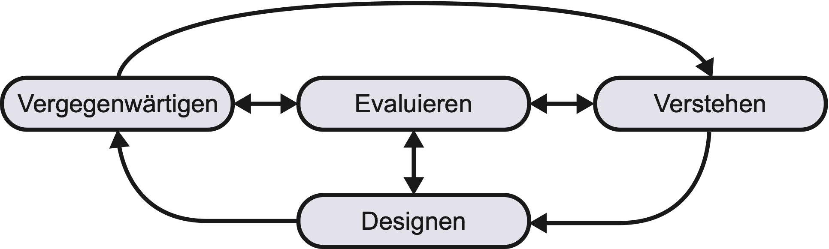
UCD nach Dix et al. und Benyon (2010)
Design (nach Dix et al., 2004) =
Ziele unter Berücksichtigung von Einschränkungen erreichen
Butz, Krüger, Völkel: Mensch-Maschine-Interaktion, Kapitel 10 - Grundidee des User Centered Design Folie
Notes:
Grundfrage: Wie sieht ein sinnvoller Prozess zur benutzerzentrierten Entwicklung aus, und aus welchen Phasen besteht er?
Design wird beispielsweise von Alan Dix und Kollegen in ihrem Lehrbuch zur MMI definiert. Dabei geben die Ziele an, was mit dem Design erreicht werden soll. Einschränkungen können beispielsweise technische Machbarkeit, Normen und Standards, oder soziale Restriktionen sein. Ein Optimales Design ist fast nie zu erreichen, sondern immer nur Kompromisse.
David Benyon beschreibt in seinem Lehrbuch von 2010 dann den Prozess: Nach dem Design kommt das Vergegenwärtigen und erneute verstehen, was wieder in ein neues (und verbessertes) Design mündet. Alles wird durch verschiedene Arten der Evaluation unterstützt.
Die einzelnen Komponenten werden gleich nochmal einzeln angesprochen.

Slide 3
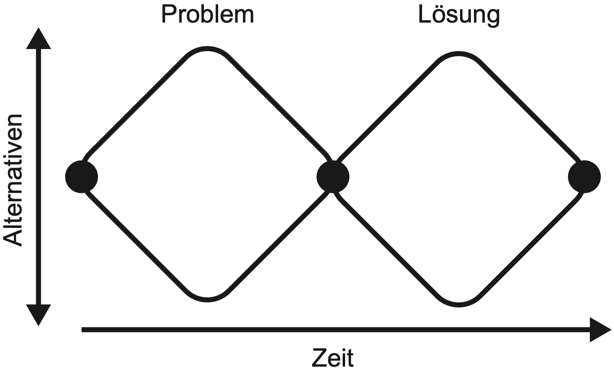
UCD nach Don Norman
Butz, Krüger, Völkel: Mensch-Maschine-Interaktion, Kapitel 10 - Grundidee des User Centered Design Folie
Notes:
Don Norman beschreibt eine etwas andere, aber konsistente Sicht auf den Entwicklungsprozess, den sog. „double Diamond“.
Dabei wird in einem ersten Schritt das Problem genauer erfasst. Die Analyse des Problems besteht aus einer divergenten Phase, in der verschiedene Alternativen diskutiert werden, und einer konvergenten Phase, in der die Ergebnisse konsolidiert und wieder auf einen Punkt gebracht werden.
Die Erarbeitung der Lösung geht dann von dieser Problemdefinition aus und hat ebenfalls wieder eine divergente Phase (verschiedene Design-Entwürfe) und eine konvergente Phase, in der aus den Alternativen ausgewählt wird und einzelne Lösungen stärker ausgearbeitet werden.

Slide 4
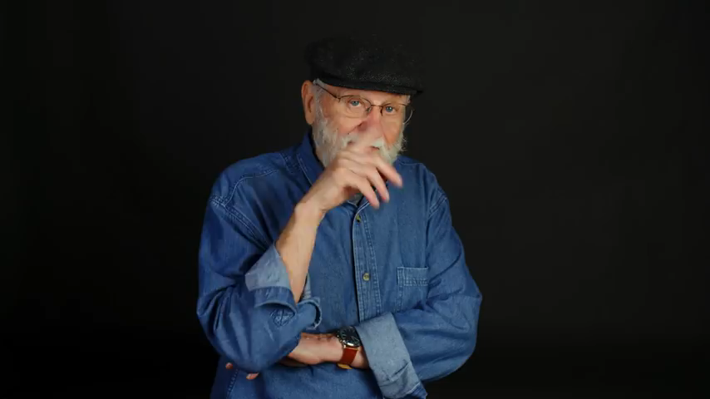
Butz, Krüger, Völkel: Mensch-Maschine-Interaktion, Kapitel 10 - Grundidee des User Centered Design Folie

Slide 5
Kapitel 10 - Grundidee des
User Centered Design
Verstehen
Designen
Vergegenwärtigen
Evaluieren
Iteratives Design
Implementierung
Butz, Krüger, Völkel: Mensch-Maschine-Interaktion, Kapitel 10 - Grundidee des User Centered Design Folie
Notes:
Nun zu den einzelnen Schritten…

Slide 6
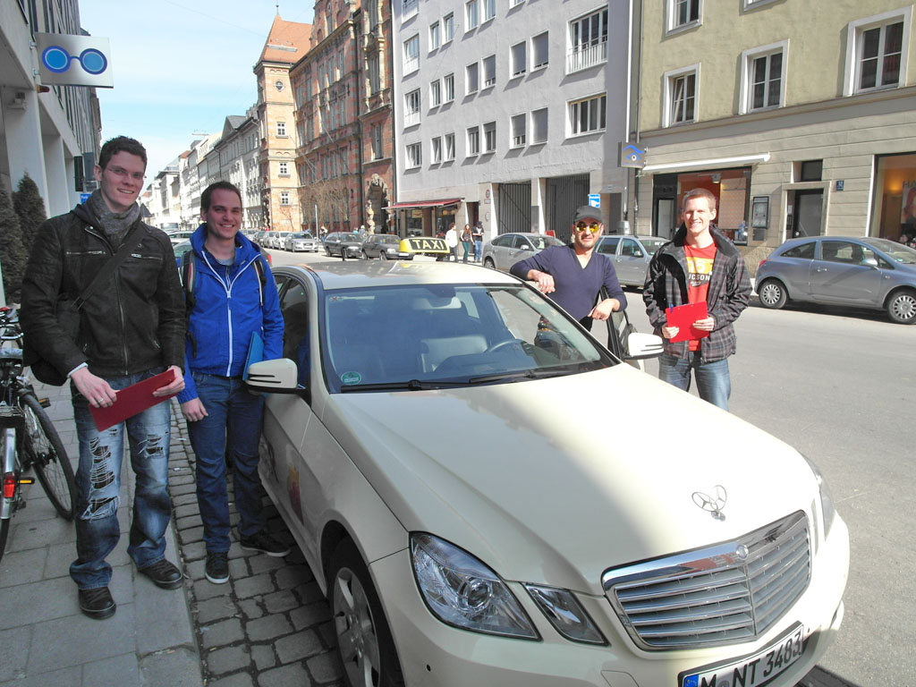
Verstehen
http://conceptdevelopmentlmu.wordpress.com
Butz, Krüger, Völkel: Mensch-Maschine-Interaktion, Kapitel 10 - Grundidee des User Centered Design Folie
Notes:
Verstehen:
Ziel ist es, die Bedürfnisse und Ziele des Benutzers kennenzulernen, klassisch User research zu leisten.
In diesem Beispiel sind Studierende bei einem Taxifahrer, um dessen Arbeitsweise und Probleme kennenzulernen, um darauf aufbauend später eine Anwendung oder einen Dienst zu entwerfen, der diese Probleme löst.
Man beachte: Apps für Taxi-Kunden gibt es schon. Hier ist die Zielgruppe der Taxi-Fahrer!
Wichtig dabei ist es, unvoreingenommen zu starten und ganz viel zuzuhören, dabei innerlich schon nach Strukturen und opportunities Ausschau zu halten, und auch alles soweit möglich für die spätere Analyse und Diskussion zu dokumentieren.

Slide 7
Kapitel 10 - Grundidee des
User Centered Design
Verstehen
Designen
Vergegenwärtigen
Evaluieren
Iteratives Design
Implementierung
Butz, Krüger, Völkel: Mensch-Maschine-Interaktion, Kapitel 10 - Grundidee des User Centered Design Folie

Slide 8
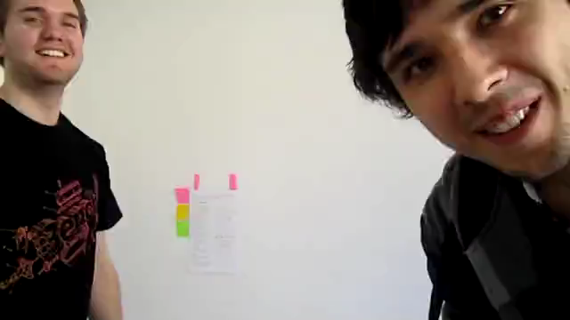
Konzeptuelles Design
http://vimeo.com/39162548
Butz, Krüger, Völkel: Mensch-Maschine-Interaktion, Kapitel 10 - Grundidee des User Centered Design Folie
Notes:
Der Entwurf einer konkreten Lösung besteht aus 2 Schritten. Zunächst wird das abstrakte logische Konzept erarbeitet, quasi das konzeptuelle Modell (siehe Kapitel Modelle).
Dabei werden die Einsichten aus der ersten Phase gesammelt, sortiert, strukturiert und priorisiert, bis sich eine klare logische Struktur ergibt.

Slide 9
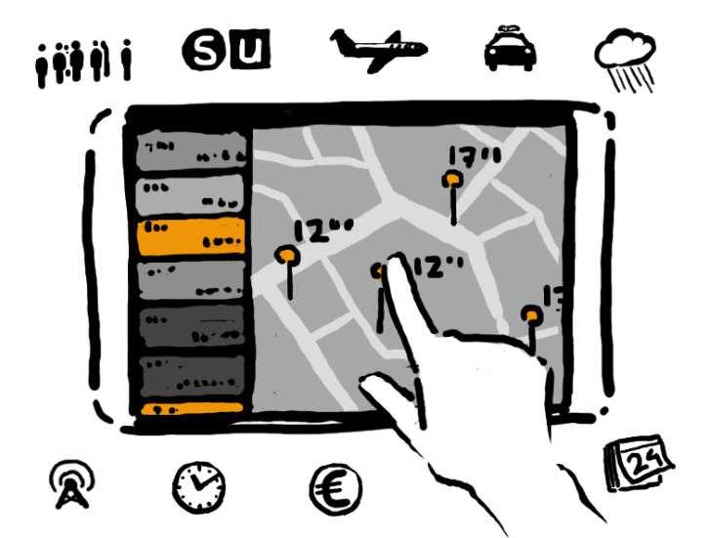
Konkretes oder physikalisches Design
http://conceptdevelopmentlmu.wordpress.com
Butz, Krüger, Völkel: Mensch-Maschine-Interaktion, Kapitel 10 - Grundidee des User Centered Design Folie
Notes:
Im zweiten Schritt wird dann basierend auf der gefundenen logischen Struktur eine konkrete Umsetzung erarbeitet, beispielsweise als Screen design wie hier.

Slide 10
Kapitel 10 - Grundidee des
User Centered Design
Verstehen
Designen
Vergegenwärtigen
Evaluieren
Iteratives Design
Implementierung
Butz, Krüger, Völkel: Mensch-Maschine-Interaktion, Kapitel 10 - Grundidee des User Centered Design Folie

Slide 11
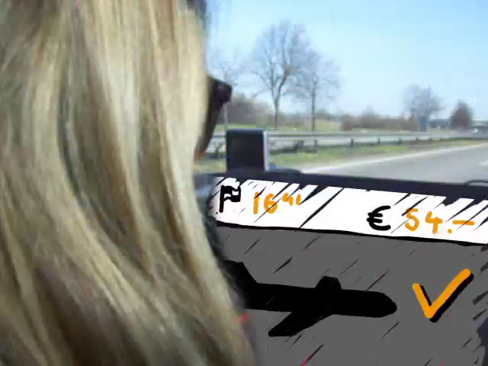
http://vimeo.com/39464389
Butz, Krüger, Völkel: Mensch-Maschine-Interaktion, Kapitel 10 - Grundidee des User Centered Design Folie
Notes:
Bei Vergegenwärtigen wird das gefundene konkrete Design in Szene gesetzt, so dass es mit der Zielgruppe diskutiert werden kann. Das kann beispielsweise in einem Videoprototypen erfolgen, oder auch in andern Formen von Prototypen (siehe noch folgendes Kapitel zu Prototyping)

Slide 12
Kapitel 10 - Grundidee des
User Centered Design
Verstehen
Designen
Vergegenwärtigen
Evaluieren
Iteratives Design
Implementierung
Butz, Krüger, Völkel: Mensch-Maschine-Interaktion, Kapitel 10 - Grundidee des User Centered Design Folie

Slide 13
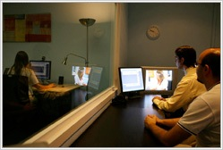
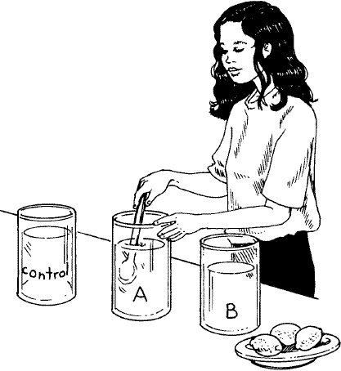
Evaluation
www.xperienceconsulting.com
http://01.edu-cdn.com/files/static/wiley/9780471419204/CONTROLLED_EXPERIMENTS_01.GIF
Butz, Krüger, Völkel: Mensch-Maschine-Interaktion, Kapitel 10 - Grundidee des User Centered Design Folie
Notes:
Evaluation der Konzepte, Entwürfe und Prototypen kann auf ganz vielen Ebenen erfolgen. Dazu folgt ein eigenes Kapitel, deswegen hier garnicht viel vorweg.
Grundsätzlich kann Evaluation bedeuten, dass man einen einzelnen Entwurf analysiert und z.B. in einem Usability Lab untersucht, wie er verstanden wird.
Alternativ kann man 2 verschiedene Varianten A und B gegeneinander vergleichen, um herauszufinden, welche schneller oder besser ist..
In der Praxis versucht man dabei oft, den Aufwand zu minimieren und führt nicht jede einzelne Evaluation tatsächlich mit Probanden durch.
Mehr wie gesagt in einem eigenen Termin.

Slide 14
Kapitel 10 - Grundidee des
User Centered Design
Verstehen
Designen
Vergegenwärtigen
Evaluieren
Iteratives Design
Implementierung
Butz, Krüger, Völkel: Mensch-Maschine-Interaktion, Kapitel 10 - Grundidee des User Centered Design Folie

Slide 15



Iteratives Design
(re)Design
Evaluation
Implementation
Butz, Krüger, Völkel: Mensch-Maschine-Interaktion, Kapitel 10 - Grundidee des User Centered Design Folie
Notes:
In der traditionellen Software-Entwicklung (Wasserfallmodell) fand Evaluation eigentlich nur am Ende statt. Mittlerweile ist das dort nicht mehr so (Agile Methoden) und es wird auch unterwegs getestet.
Genauso funktioniert auch der iterative Prozess im UCD: Sobald ein erstes Design existiert, kann man es (z.B. als Prototyp) umsetzen und (auf verschiedene Arten) evaluieren, was wiederum Einsichten liefert, um das Design zu verbessern

Slide 16
Kapitel 10 - Grundidee des
User Centered Design
Verstehen
Designen
Vergegenwärtigen
Evaluieren
Iteratives Design
Implementierung
Butz, Krüger, Völkel: Mensch-Maschine-Interaktion, Kapitel 10 - Grundidee des User Centered Design Folie

Slide 17
Implementierung
Im Verlauf des Prozesses sind nur Prototypen entstanden
Deren Code ist meist nicht wiederverwendbar
  mit Absicht! Siehe Kapitel zu Prototyping…
Implementierung am Ende stellt andere Herausforderungen
  Stabilität
  Skalierbarkeit
  Versch. Plattformen?
  Fehlertoleranz
  Kommerzialisierung
  …weitere? Diskussion…
http://t1.ftcdn.net/jpg/00/40/10/18/400_F_40101820_6zYkYal2FWy7tcK8ItPIcc0I9tnp7JG3.jpg
Butz, Krüger, Völkel: Mensch-Maschine-Interaktion, Kapitel 10 - Grundidee des User Centered Design Folie

